Slide 1
Урок Запуск проекта
Предмет Технология. Обслуживающий труд
Класс 5
Учитель технологии
МБОУ СОШ № 6
г. Радужный ХМАО-Югра
Ишкильдина Римма Хуснулловна

Slide 2
рrojektierung
ПРОЕКТИРОВАНИЕ
Планирование
Процесс или путь
создания проекта

Slide 3
Вспомним о проекте:
Что такое проект?
Какой путь я должен пройти для создания проекта?

Slide 8
Проект – это…
самостоятельная творческая работа учащихся под руководством учителя.
Проект состоит из 2 частей:
теоретической и практической

Slide 9
Путь проектной деятельности
через проект я должен научиться формулировать тему, цель, задачи;
увидеть реальную проблему своего исследования;
оценить значимость результата деятельности;
выработать умение самостоятельно и творчески действовать;
правильно оформить конечный результат работы.

Slide 10
Запуск

Slide 11
Тема урока:
Запуск проекта
"Скажи мне - и я забуду,
покажи мне – и я запомню, вовлеки меня – и я научусь".

Slide 12
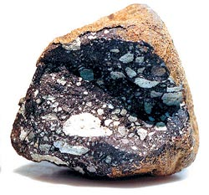

Slide 13
I этап выполнения проекта
I. Организационно-подготовительный
1.1 Обоснование возникшей проблемы и потребности (сформулировать цель)
- Что?
- Для кого?
- Почему? (Для чего?)
Цель: Разработать (спроектировать) и
изготовить…

Slide 14
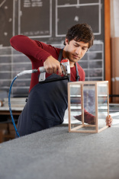
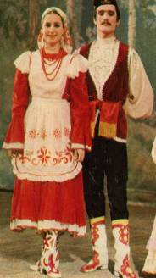
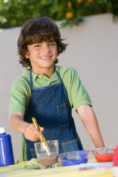
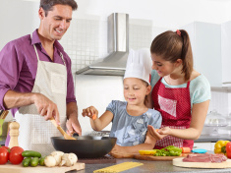
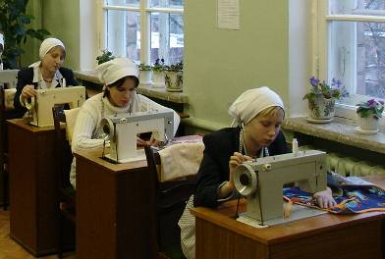
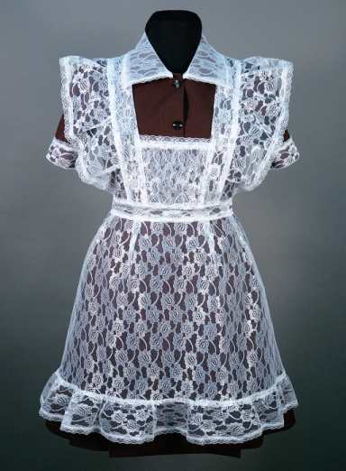
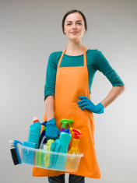
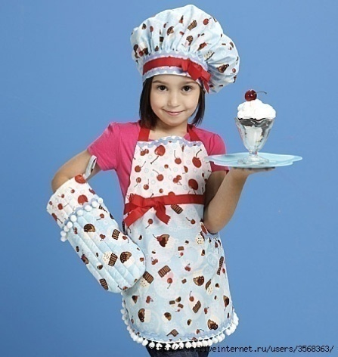
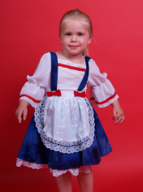

Slide 15
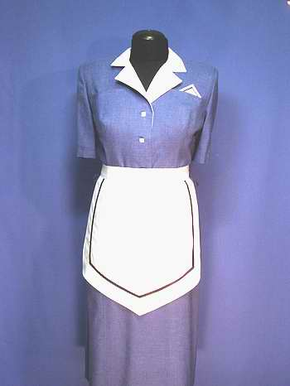
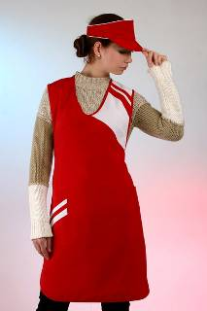
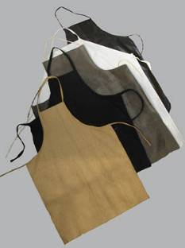
Фартук-
специальная одежда
Служит для защиты одежды от загрязнения

Slide 16
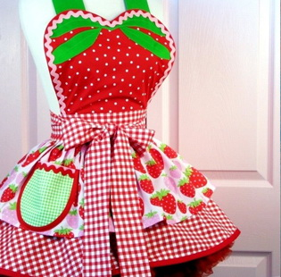
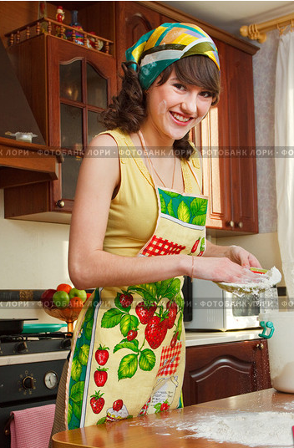
По назначению

Slide 17
1.2 Солнышко обдумывания
«Мозговая атака»
«Что я могу сделать своими руками»
8) Как?
2) Для кого?
1) Что?
3) Почему?
7) Где?
6) Чем?
4) Какой?
5) Из чего?

Slide 18
I этап выполнения проекта
I. Организационно-подготовительный
1.1 Обоснование возникшей проблемы и потребности
- Что?
- Для кого?
- Почему?
Разработать (спроектировать) и изготовить…
Цель:
- Разработать и изготовить собственный
фартук для работы на уроках технологии

Slide 19
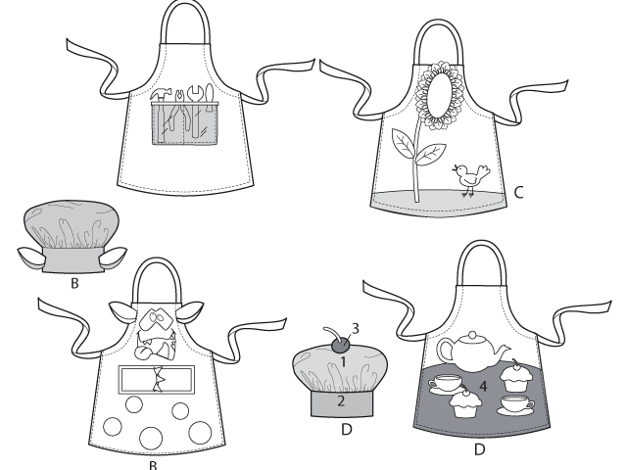
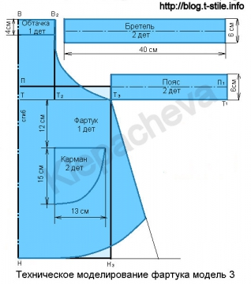
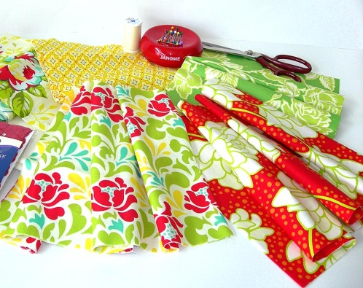
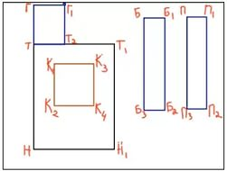
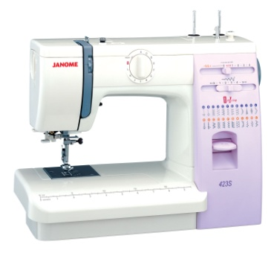
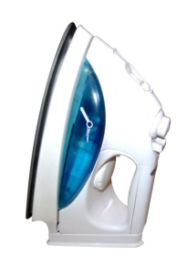
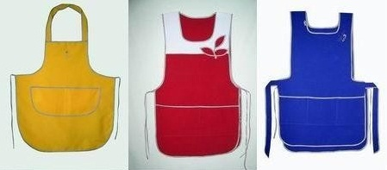
Эскизы моделей фартуков
I этап выполнения проекта
Чертеж фартука
Материалы, инструменты и оборудование
I. Организационно-подготовительный
3. Эскизы вариантов, наглядных рисунков, чертежей.
- Какой?
4. Подбор материалов и инструментов
- Из чего?
- Чем?

Slide 20
I. Организационно-подготовительный
1.3 Эскизы вариантов, наглядных рисунков, чертежей.
- Какой?
- Исследовать эскизы по форме, отделке,
цвету (с.160) и нарисовать модели фартуков,
чтобы выбрать лучшую.
- Научиться строить чертеж фартука.

Slide 21
I. Организационно-подготовительный
1.4 Подбор материалов, инструментов и
оборудования
- Из чего?
- Чем?
- Подобрать материалы, инструменты, оборудование.

Slide 22
I. Организационно-подготовительный
1.5 Организация рабочего места.
Где?
В кабинете технологии, где необходимо
соблюдать Правила ТБ при работе с
иглами, утюгом, на швейной машине

Slide 23
Проект-папка- сборник документов
Солнышко обдумывания
Нарисовать эскизы моделей фартуков (уч. Технология 5 кл.с.160)
Интернет, журналы

Slide 24
Отметь у себя в тетради
Было ли тебе интересно на уроке?
Все ли ты поняла или есть затруднения?
Какой смайлик соответствует твоему настроению?

